Slide 1
Élections communales 2018 Propositions du GRACQ pour Leuze-en-Hainaut

Slide 2
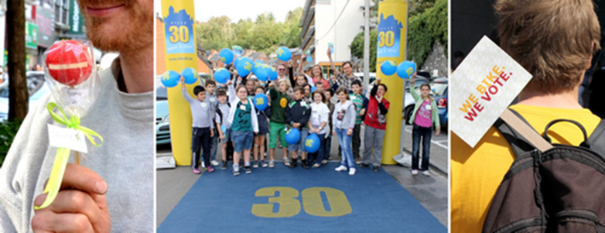
Le GRACQ en quelques mots…
Groupe de Recherche et d’Action des Cyclistes Quotidiens (1975)
10 500 sympathisants
Notre objectif : rendre les déplacements à vélo plus sûrs et plus faciles, à Bruxelles et en Wallonie

Slide 3
Le GRACQ en quelques mots…
Nos missions :
Fédérer les cyclistes
Représenter les cyclistes auprès des pouvoirs publics
Informer & sensibiliser :
public cycliste
grand public
décideurs
Former :
conduite à vélo en ville
outiller les groupes locaux

Slide 4
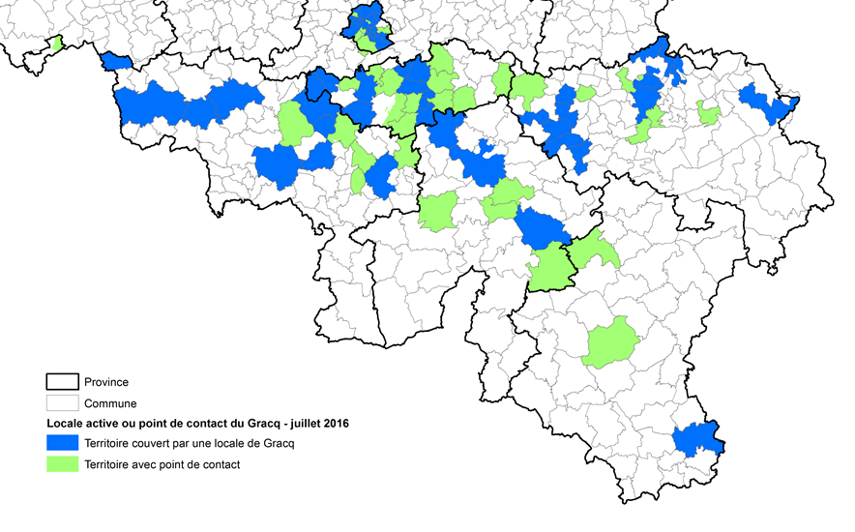
Le GRACQ à Bruxelles et en Wallonie
Groupes locaux / points de contact sur l’ensemble du territoire
Wallonie : 26 groupes locaux et 31 points de contact
Bruxelles : 11 groupes locaux et 6 points de contact
Groupes thématiques
aménagements, qualité de l’air, RER-vélo, code de la route…
Secrétariat général
Équipe de 7 permanents (Bruxelles & Namur)
+ Collaboration avec le Fietsersbond (niveaux fédéral et bruxellois)

Slide 5
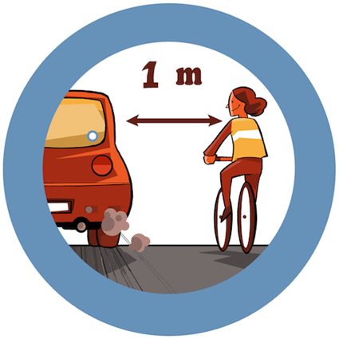
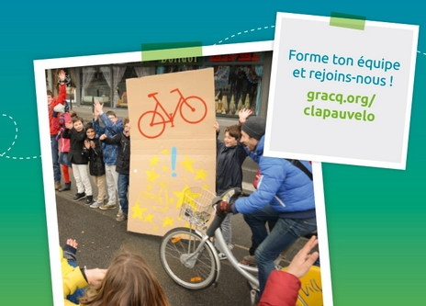
Campagnes & actions : exemples

Slide 6
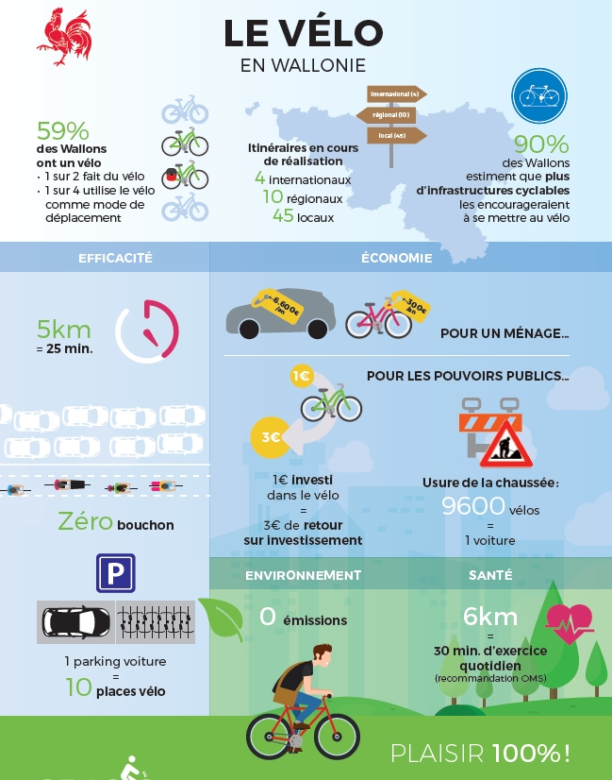
Le vélo, des avantages multiples

Slide 7
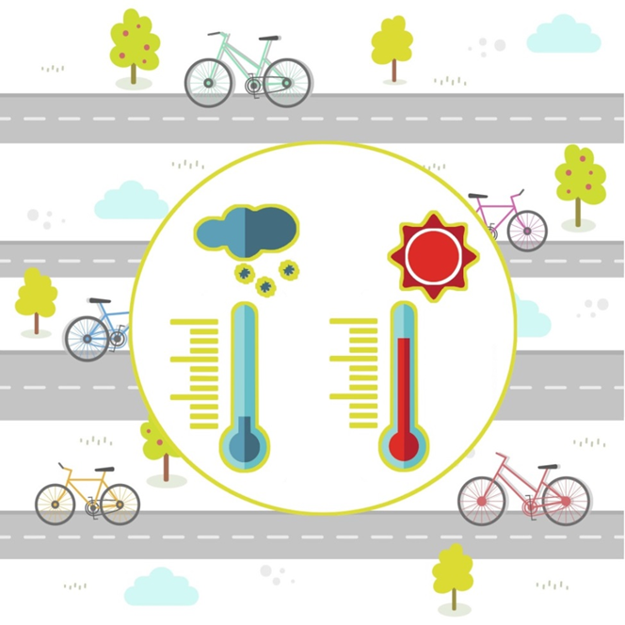
Le thermomètre cycliste (février 2017)
Enquête auprès de 7000 cyclistes et non cyclistes
Obstacles à la pratique du vélo
Evaluation de 10 thématiques (besoins cyclistes)
Points positifs et recommandations
Niveau fédéral et niveau régional

Slide 8
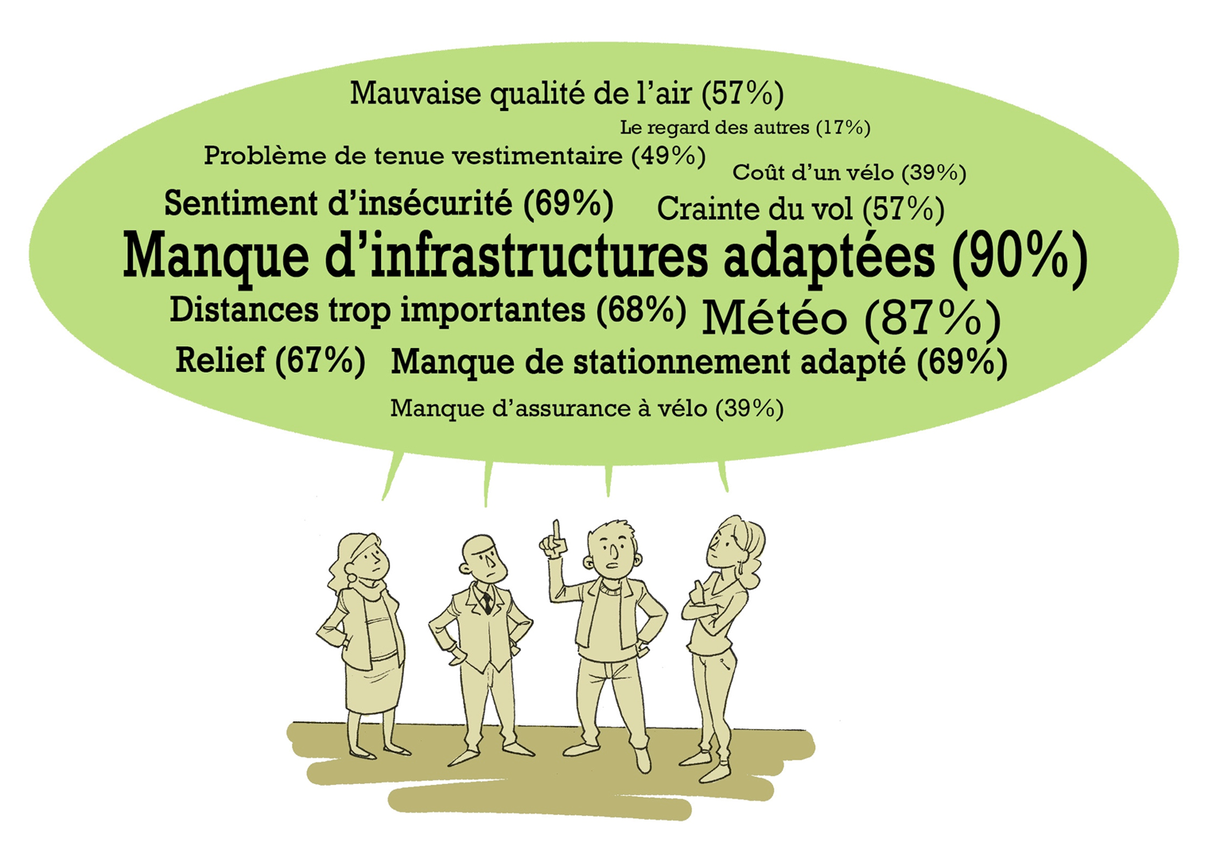

Slide 9
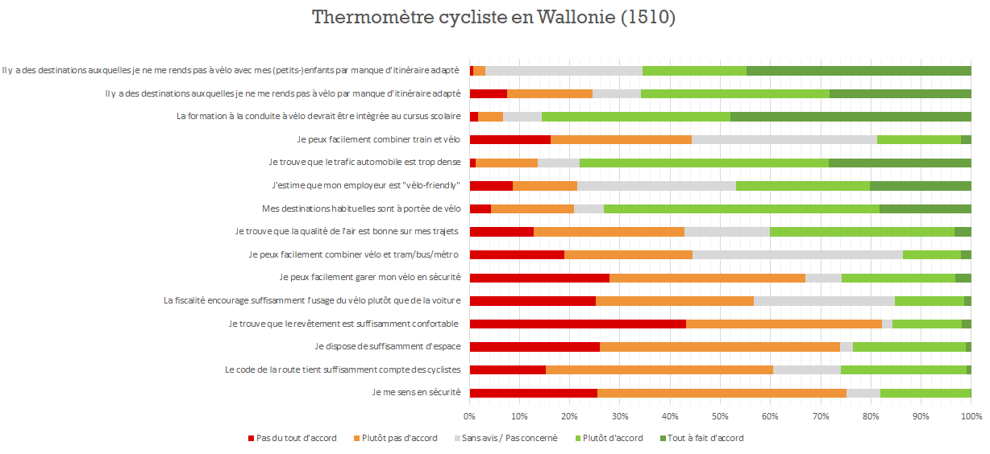

Slide 10
LE VÉLO, UNE QUESTION DE CULTURE ?

Slide 11
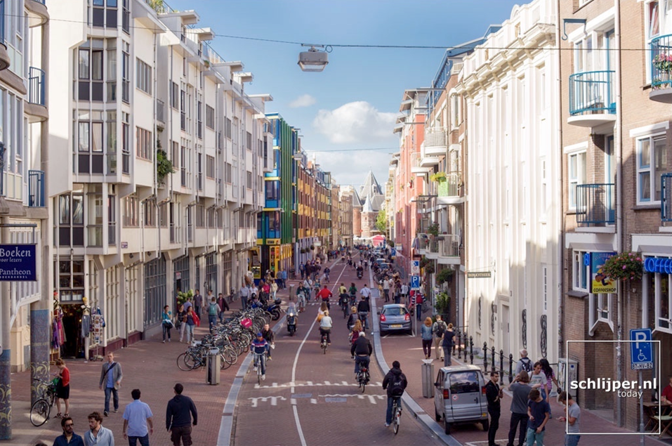

Slide 12
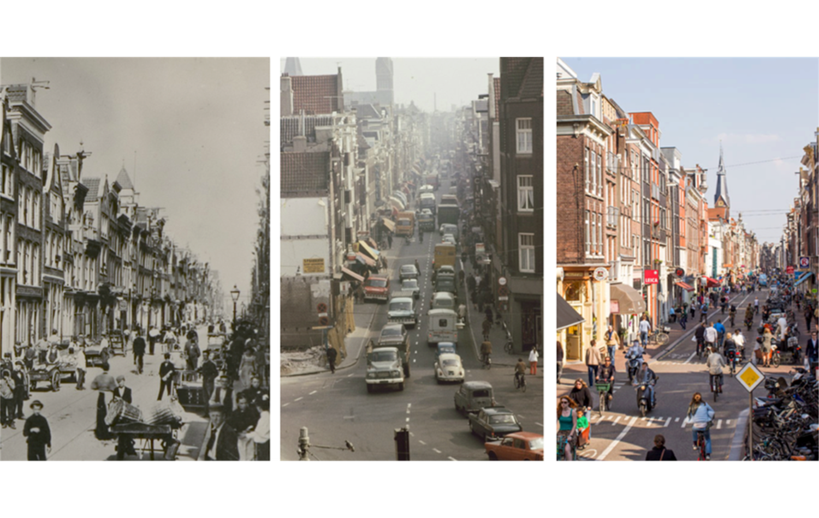

Slide 13
Que peuvent faire les décideurs politiques pour le vélo à Leuze ?

Slide 14
THEMATIQUES
Itinéraires cyclables
Entretien du réseau
Education des jeunes
Encourager le vélo
Politique cyclable

Slide 15
ITINERAIRES CYCLABLES
De quoi parle-t-on ?
Parcours recommandé pour un déplacement à vélo
Sécurisé, continu et clairement signalé
Les enjeux
Partir des besoins et penser à une solution de porte à porte
Créer un réseau cyclable visible, sûr, direct et agréable
Augmenter l’attrait du vélo

Slide 16
ITINERAIRES CYCLABLES – Situation actuelle
A ce jour, aucun itinéraire cyclable identifié
Projets « vélo » morcelés et pas de vision globale
Ex. piste cyclable sur le plateau au bas de la rue Warde à Thieulain
Sauf :
Itinéraire « mobilité douce » du centre-ville vers le zoning de l’artisanat -> Proposition d’une liaison cyclo-piétonne entre la rue du Vieux-Pont et la rue de l’Artisanat.

Slide 17
ITINERAIRES CYCLABLES – Nos demandes
Réalisation d’itinéraires cyclable joignant
Les villages entre eux
Chaque village au centre-ville
La gare à des points importants (zonings, piscine, bibliothèque, prison)
Réalisation d’une carte cyclable avec temps de parcours et diffusion large de cette carte
Sécurisation progressive de ces itinéraires cyclables
Réalisation de la liaison cyclo-piétonne vers le zoning de l’artisanat

Slide 18
ENTRETIEN
De quoi parle-t-on ?
Entretien léger (brossage, marquage, déneigement, etc.)
Entretien lourd (réasphaltage)
Les enjeux
Diminuer le risque d’accident.
Eviter la circulation « hors-piste » des cyclistes.
Garantir par tous les temps une praticabilité des axes même en l’absence de pistes cyclables

Slide 19
ENTRETIEN – Situation actuelle
Entretien léger
Pistes cyclables peu entretenues (boue, feuilles, cailloux, verres, gravillons, neige, détritus, etc.) et manque de coordination entre administrations
Ex : piste cyclable av. héros leuzois pratiquement effacée
Ex : entretien du Ravel insuffisant (surtout en automne)
Entretien lourd
Pas/peu d’investissement sur :
routes régionales (Ex. : le pont Hondermarque sur la N7)
routes communales (place de l’hôtel de ville, rue d’Ath)

Slide 20
ENTRETIEN – Nos demandes
Rattraper le retard dans l’entretien
Plan global d’entretien
avec les pouvoirs régionaux
couvrant la totalité du réseau cyclable
Attention aux périodes automnale et hivernale
Possibilité de signaler les problèmes
via un point unique
gestion et suivi des plaintes assurés par la commune

Slide 21
Education des jeunes
De quoi parle-t-on?
Brevet cycliste
Public visé : élèves de 5ème primaires
Pré-requis : savoir rouler à vélo
Objectif : Se déplacer en sécurité et de manière autonome dans son environnement propre
Théorie et pratique.
Encourager les déplacements scolaires à vélo (plan de mobilité, vélobus)
Les enjeux ?
Enseigner la conduite du vélo et les règles de sécurité.
Rationaliser l’usage de la voiture
Conscientiser parents et enfants aux problèmes de mobilité
Accroître le degré d’autonomie des jeunes et leur sens des responsabilités.

Slide 22
Jeunes – Situation actuelle
Formation au code de la route et aux déplacements vélo en ville pour les 5^{èmes} et 6^{èmes} primaire.
Formation prévue en 2018-2019.
Mise en place par Elisabeth Jamart (conseillère en mobilité).

Slide 23
Jeunes – Nos demandes
Pérenniser l’organisation de cette formation en dégageant les moyens humains et financiers
Accompagner/encourager chaque établissement scolaire primaire, secondaire ou supérieur de la commune à élaborer un Plan de Déplacement Scolaire et à le faire évoluer

Slide 24
Encourager l’usage du vélo
De quoi parle-t-on?
Communication autour des avantages du vélo
Les enjeux ?
Changement des mentalités en faveur des modes actifs.
Développement du vélo comme alternative à la voiture.
Amélioration de la qualité de vie.
Création d’une synergie positive entre administration et citoyens.

Slide 25
Encourager – Situation actuelle
Opération de sensibilisation « Au boulot autrement » au cours de la semaine de la mobilité 2017 à destination du personnel communal.
Mis en place par Elisabeth Jamart (Conseillère en mobilité) sur proposition du Gracq

Slide 26
Encourager – Nos demandes
Réitérer l’opération « Au boulot autrement » chaque année et l’étendre aux entreprises leuzoises
Encourager l’usage du vélo à Leuze par des informations régulières par le biais de différents médias communaux
En tant qu’employeur, la commune montre l’exemple

Slide 27
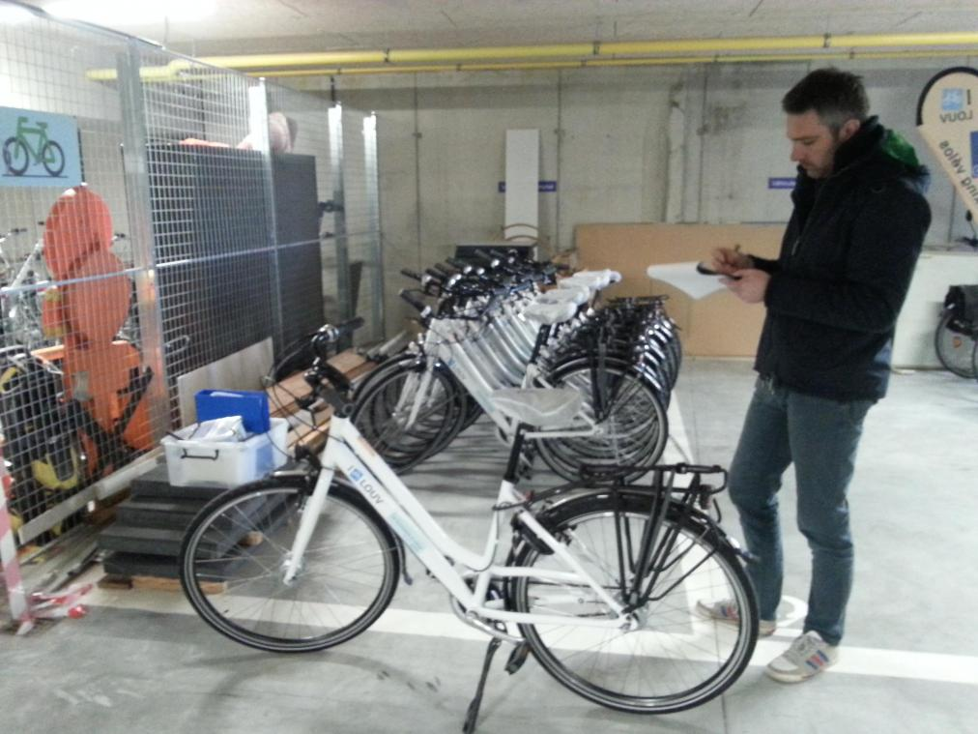
Une administration communale qui montre l’exemple
Parking vélo sécurisé
Vélos de services
Formation du personnel
Petits déjeuners cyclistes

Slide 28
Politique cyclable
De quoi parle-t-on ?
Développer une politique cyclable cohérente qui réponds aux besoins des citoyens
Plan Communal de Mobilité.
Des organes de concertation pour impliquer les citoyens

Slide 29
Politique cyclable – Situation actuelle
[2012-2018] Collaboration constructive entre le Gracq et certains services communaux lors de la commission vélo trimestrielle (représentants des cyclistes, conseillère mobilité, police, service travaux, ADEL...).
Prise en compte des cyclistes dans les nouveaux aménagements.
Conseillère en mobilité - Elisabeth Jamart.
A la demande du Gracq, un Plan Communal de Mobilité va « normalement » être établi en 2018 (budget prévu).

Slide 30
Politique cyclable – Nos demandes
Commission vélo
Pérennisation
Extension de la commission vélo à d’autres acteurs (SNCB, SPW, …)
PCM
Réalisation réelle et rapide avec une réelle attention à la problématique cycliste
Réserver annuellement des moyens budgétaires pour la mise en œuvre du PCM/vélo

Slide 31
Conclusion : Réalisations [2012-2018]
☹ Pratiquement aucun nouveau aménagement (sauf SUL en 2014) et peu de travaux d’entretien -> pas d’amélioration de la « cyclabilité »
☹ Aucun budget réservé au vélo
☺ Concertation : Commission vélo
☺ Brevet cycliste / A vélo autrement
😐 Prise en compte des cyclistes dans les nouveaux aménagements (ex : Leuzarena) mais sans vision globale (Grand-place)
😐 Promesses : PCM, Ravel

Slide 32
Conclusion : Nos rêves pour [2018-2024]
Politique cyclable combinant …
☺ Réalisation d’itinéraires cyclables couvrant l’ensemble du territoire
☺ Entretien des infrastructures
☺ Formation des jeunes
☺ Encourager les citoyens (élèves, travailleurs, habitants) au vélo

Slide 33
Avant et après les elections
Analyser les programmes des partis et évaluer les projets vélo
Faire un bilan à mi-parcours en rappelant aux partis leurs engagements dans leur programme

Slide 34
Questions ? Remarques ?

